Slide 1
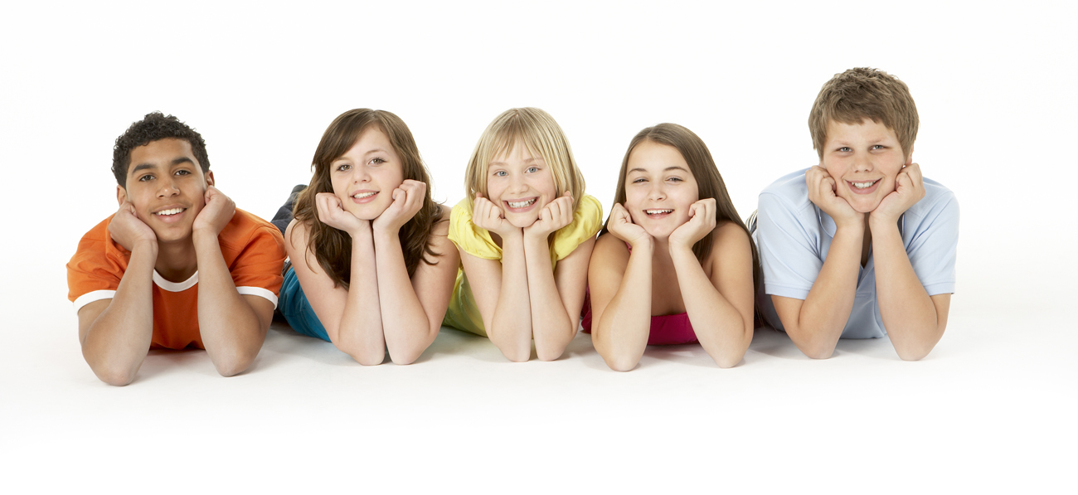
Puber Adolescent
12- 16 jaar 16-21 jaar
Technische vaardigheden aanleren
Kan abstracte werken maken: hoeft niet direct iets voor te stellen
Wil graag zelfstandig werken en zelf oplossingen zoeken ( ontwerpen)
Producten dichtbij de belevingswereld
Aansluiten bij nieuwe trends

Slide 2
Welke materialen zijn geschikt
Potloden
Pen, fineliner, stiften
Plakkaatverf / Waterverf
Ecoline
Klei
Krijt
Papier-maché
Kosteloos materiaal
Graffiti
Stof
Wol

Slide 3
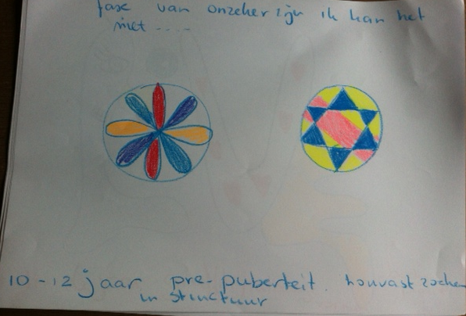
Ontwikkelingsstadium in de tekentaal
10-12 jaar prepuberteit constructief tekenen, geometrie( liniaal, passer)

Slide 4
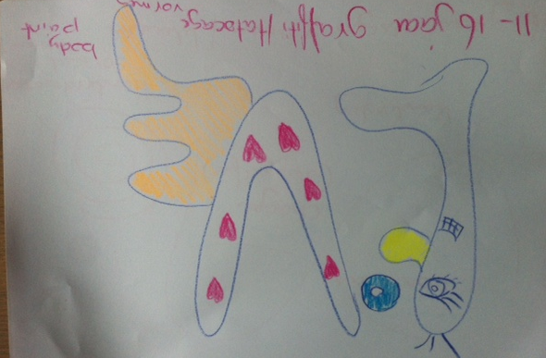
11-16 jaar
Eigen vormen en kleuren resultaat gericht

Slide 5
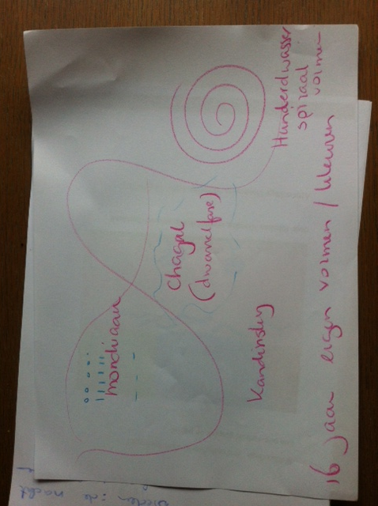
Eigen vormgeving vanaf 16 jaar

Slide 6
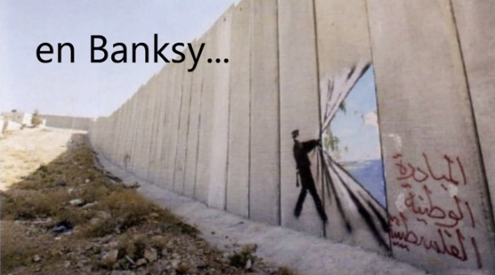
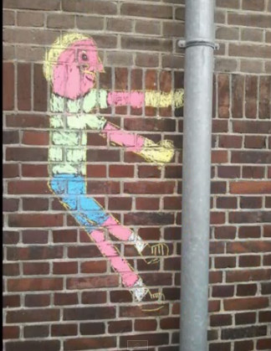
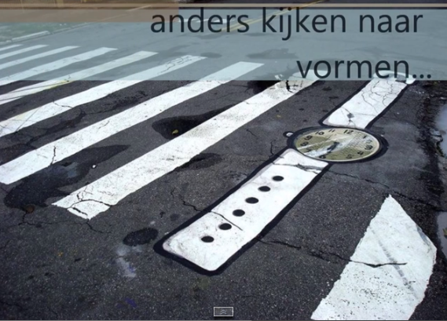
S T R E E T - A R T
https://www.youtube.com/watch?v=Qiqiiw_JNJY

